Slide 1
Α4-Μάθημα 1: Εισαγωγή στα Πολυμέσα

Slide 2
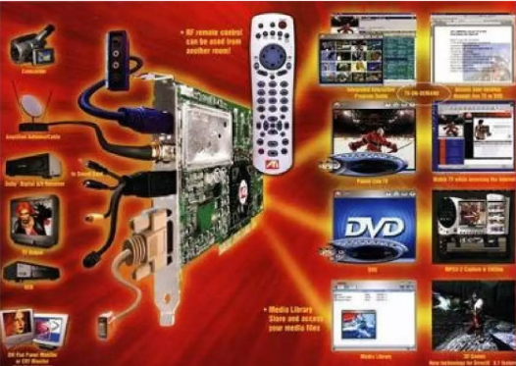

Slide 3

Στόχοι σημερινού μαθήματος
Τι είναι ήχος
Αλγόριθμοι συμπίεσης
Τα πρότυπα Wav, Mp3 και MIDI
Τι είναι εικόνα
Κατηγορίες των εικόνων και ποια τα χαρακτηριστικά τους
Τρόποι σύλληψης ενός video
Χαρακτηριστικά και μεθόδοι συμπίεσης ενός video

Slide 4

Τι είναι ήχος
Ήχος είναι ένα κύμα (δηλαδή συνεχείς μεταβολές) στην πίεση του αέρα, του νερού ή άλλου μέσου, το οποίο μεταδίδεται σε απόσταση.

Slide 5
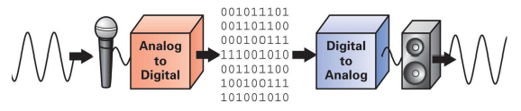
Ψηφιακός ήχος και διαδικασία ψηφιοποίησης του ήχου (digitisation)
Ο ήχος από το μικρόφωνο μετατρέπεται σε ηλεκτρικό σήμα
Διοχετεύεται στον Μετατροπέα Αναλογικού σε Ψηφιακό (Analogue to Digital Converter, ADC).
Ο Μετατροπέας αυτός παίρνει δείγματα (μετρήσεις) του ήχου με συγκεκριμένο ρυθμό, ο οποίος ονομάζεται ρυθμός δειγματοληψίας και τον μετρούμε σε Hz.
Το κάθε δείγμα (μέτρηση), στη συνέχεια, μετατρέπεται σε έναν αντίστοιχο ψηφιακό αριθμό, ο οποίος αναπαρίσταται ως μια σειρά από bits (συνήθως 8 ή 16 bit).

Slide 6
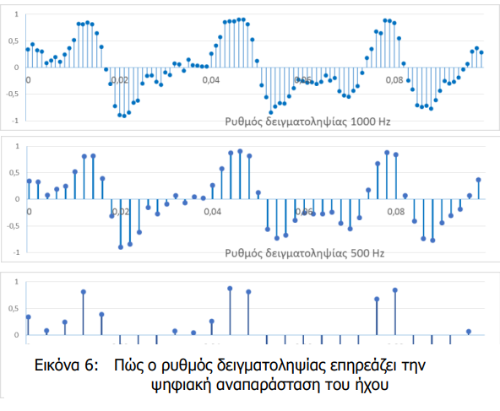
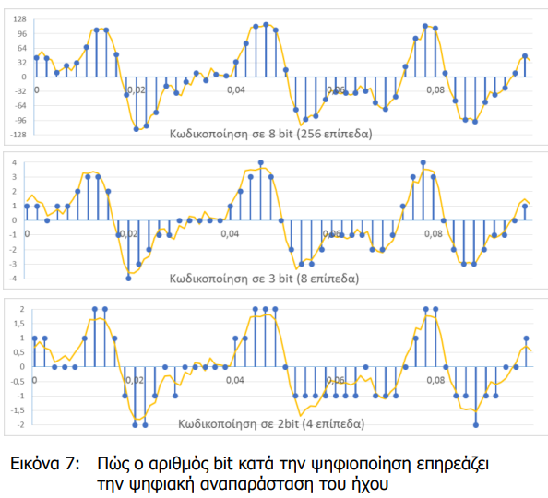
Βασικές παράμετροι της ψηφιοποίησης ήχου
Οι δύο βασικές παράμετροι της ψηφιοποίηση (digitisation) για την αναπαράσταση του κάθε δείγματος ήχου είναι
Ο ρυθμός δειγματοληψίας(Hz)
Ο αριθμός δυαδικών ψηφίων bit αναπαράστασης του κάθε δείγματος
Όσο πιο ψηλός είναι ο ρυθμός δειγματοληψίας, και όσο πιο πολλά bit χρησιμοποιούνται για την κωδικοποίηση των δειγμάτων τόσο ακριβέστερη είναι η ψηφιακή αναπαράσταση του ήχου, αλλά παράλληλα προκύπτουν πιο πολλά δείγματα και στο καθένα αντιστοιχούν πιο πολλά bit και άρα παράγεται μεγαλύτερος όγκος πληροφοριών.

Slide 7
Συμπίεση του ψηφιοποιημένου ήχου
Αλγόριθμοι συμπίεσης χωρίς απώλειες ή αντιστρεπτοί (lossless compression algorithms).
  Επιτρέπουν την ανάκτηση των αρχικών δεδομένων ήχου χωρίς απώλειες (ακριβώς τα ίδια bit)
Αλγόριθμοι συμπίεσης με απώλειες ή μη αντιστρεπτοί (lossy compression algorithms)
  Απαλείφει κάποια χαρακτηριστικά του ήχου που δεν γίνονται αντιληπτά στο ανθρώπινο αυτί
  Επιτυγχάνει ακόμη μεγαλύτερη συμπίεση

Slide 8
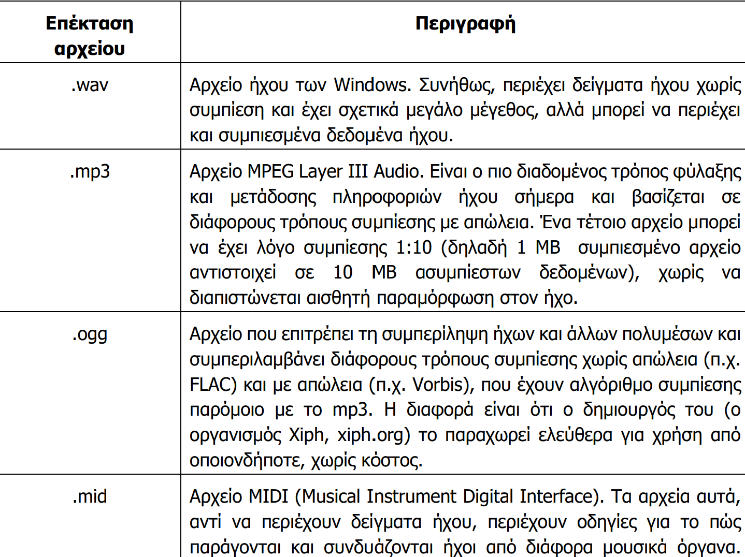
Πρότυπα ψηφιοποιημένου ήχου

Slide 9
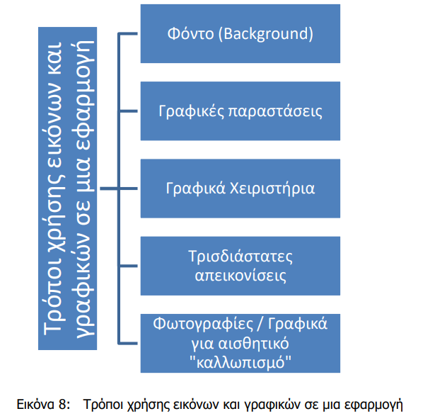
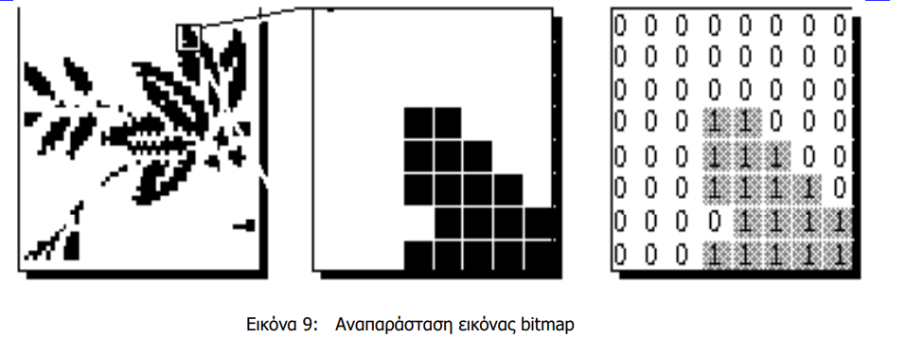
Εικόνα

Slide 10
Κατηγορίες ψηφιακών εικόνων
Χαρτογραφικές (Bitmap)
Διανυσματικές (Vector)
  Τα στοιχεία απεικονίζονται με γεωμετρικό τρόπο, με τη βοήθεια γραμμών, ορθογωνίων, ελλείψεων ή τόξων
  Έχουν μικρότερο μέγεθος και ταχύτερη επεξεργασία από τον υπολογιστή.

Slide 11
Χαρτογραφικές (Bitmap)
  Αποτελείται από εικονοστοιχεία (pixels, κουκκίδες)
  Η σύνθεση των pixels δημιουργεί μια εικόνα bitmap όπου το κάθε pixel έχει μια τιμή
  Ασπρόμαυρες εικόνες το μαύρο pixel έχει την τιμή 1, ενώ το άσπρο την τιμή 0

Slide 12
Χαρακτηριστικά χαρτογραφικής εικόνας(bitmap)
Ανάλυση
  ο αριθµός των εικονοστοιχείων (pixel ή dot) ανά ίντσα (ppi –pixel per inch).
Χρωματικό βάθος
  Αριθμός των χρωμάτων που είναι διαθέσιμα για τη δημιουργία μιας εικόνας
  1 bit αποδίδει 2¹=2 χρώματα, 8 bits αποδίδει 2⁸=256 χρώματα, ενώ με 16 bit αποδίδονται 2¹⁶=65536 χρώματα
  Δύο χρωματικά μοντέλα, το RGB και το CMYK
Μέγεθος
  Εξαρτάται από τις διαστάσεις, την ανάλυση και το χρωματικό βάθος.

Slide 13
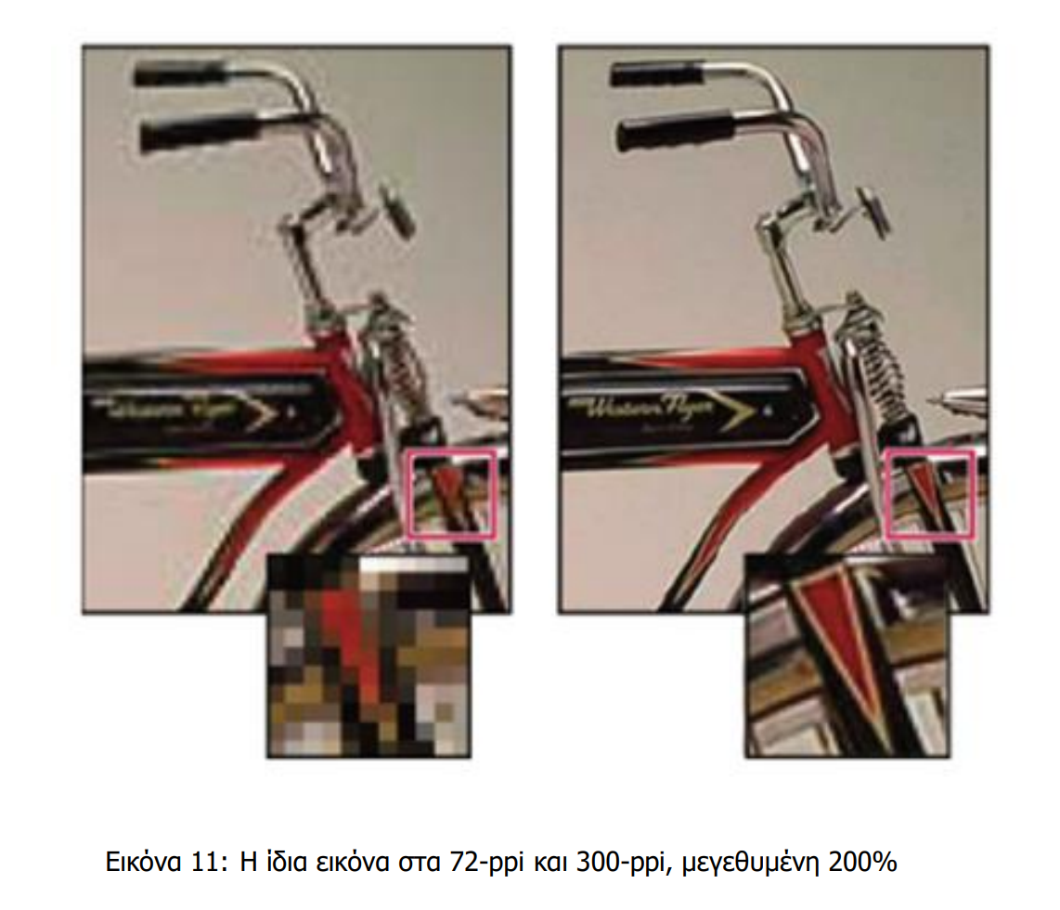
Χαρακτηριστικά χαρτογραφικής εικόνας(bitmap)
Ανάλυση

Slide 14
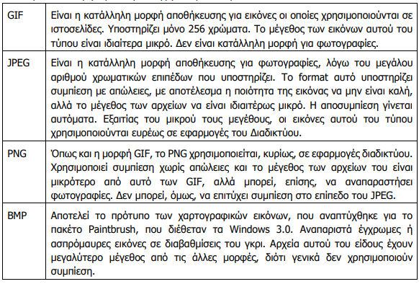
Οι πιο γνωστοί αλγόριθμοι συμπιέσης

Slide 15
Τι είναι βίντεο
Ένα βίντεο στην ουσία αποτελείται από πολλές εικόνες του ιδίου μεγέθους, τοποθετημένες η μια μετά την άλλη, οι οποίες παρουσιάζονται με ρυθμό αρκετά γρήγορο, ώστε στο μάτι (και στον εγκέφαλο) να δημιουργείται η ψευδαίσθηση της κίνησης.
https://www.youtube.com/watch?v=V8A4qudmsX0

Slide 16
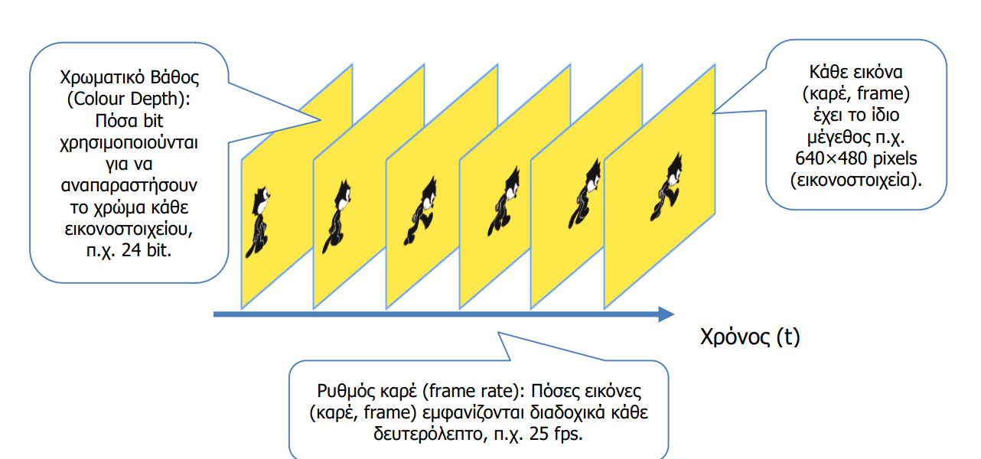
Κύρια χαρακτηριστικά ενός βίντεο
Μια ταινεία 2 ωρών, με 20fps, πόσα frames έχει;

Slide 17
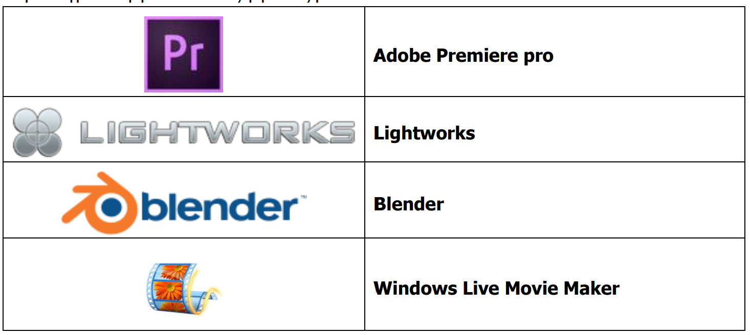
Ψηφιακή επεξεργασία βίντεο
Αφαίρεση πλάνων/τμημάτων βίντεο που δεν είναι απαραίτητα
Εισαγωγή νέων πλαισίων (frames)
Συγχώνευση και μοντάζ διαφορετικών αρχείων βίντεο
Προσθήκη εναλλαγής πλάνων
Προσθήκη ειδικών εφέ
Προσθήκη μουσικής, ηχητικών εφέ και υποτίτλων
Ρύθμιση και συγχρονισμός ήχου και βίντεο

Slide 18
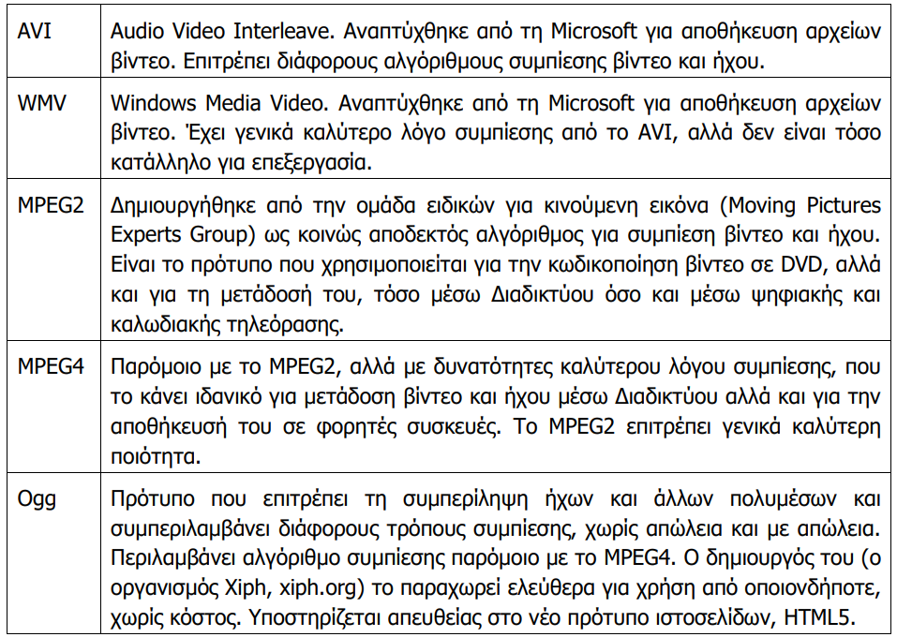
Συμπίεση βίντεο

Slide 19

Ασκήσεις
Στην τάξη (σελίδες 51-66 Σημειώσεις)
1, 2, 3, 4 (σελίδα 45-46)
A4.1.ï1_Quiz.htm

